Slide 1
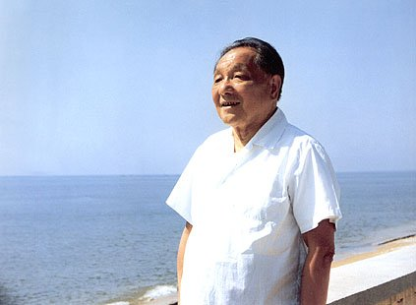
在大海中永生

Slide 2
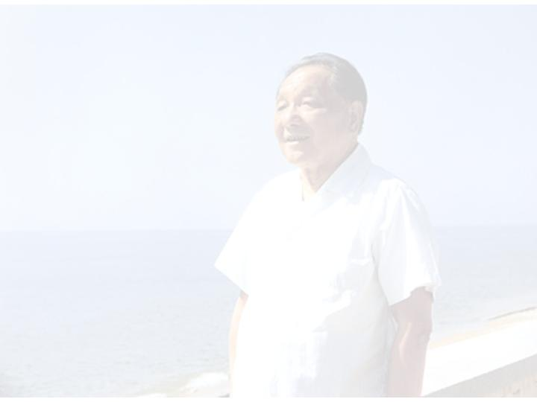
邓小平（1904.8.22～1997.2.19）
伟大的马克思主义者，无产阶级革命家、政治家、军事家、外交家，中国共产党、中国人民解放军、中华人民共和国的主要领导人之一，中国社会主义改革开放和现代化建设的总设计师，邓小平理论的创立者。

Slide 3
1997年3月2日上午，一架银色的专机离开北京西郊机场，在首都上空低低地缓缓地绕飞一周，然后穿过云层，飞向祖国的辽阔大海。机舱里安放着全党、全军和全国各族人民衷心爱戴的邓小平爷爷的骨灰。一位以自己的一生带领人民书写中华民族崭新历史的伟人，今天将完成他人生的最后一个篇章。

Slide 4
1997年3月2日上午，一架银色的专机离开北京西郊机场，在首都上空低低地缓缓地绕飞一周，然后穿过云层，飞向祖国的辽阔大海。

Slide 5
机舱里安放着全党、全军和全国各族人民衷心爱戴的邓小平爷爷的骨灰。

Slide 6
一位以自己的一生带领人民书写中华民族崭新历史的伟人，今天将完成他人生的最后一个篇章。

Slide 7

崭新历史
指邓小平爷爷带领人民改革
开放，使全国人民过上了好
日子。
BACK

Slide 8
最后一个篇章
邓小平同志临终前，再三叮嘱，
死后捐献角膜，解剖遗体，不留
骨灰，撒入大海，这是他把自己
的一生毫无保留地献给祖国和人
民的遗愿，也是他留给党和人民
的一份珍贵遗产。所以，骨灰撒
放大海谓为“完成他人生的最后一
个篇章”。
BACK

Slide 9
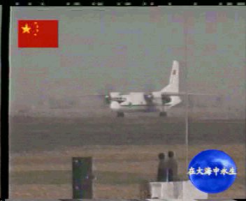

Slide 10
1997年3月2日上午，一架银色的专机离开北京西郊机场，在首都上空低低地缓缓地绕飞一周，然后穿过云层，飞向祖国的辽阔大海。机舱里安放着全党、全军和全国各族人民衷心爱戴的邓小平爷爷的骨灰。一位以自己的一生带领人民书写中华民族崭新历史的伟人，今天将完成他人生的最后一个篇章。

Slide 12


飞机在高空盘旋，鲜花伴着骨灰，
撒向无垠的大海。大海呜咽，寒
风卷着浪花，痛悼伟人的离去……

Slide 13
也许，奔腾不息的浪花会把他的骨灰
送往祖国的万里海疆；也许，奔腾不
息的浪花会把他的骨灰送往澳门、香
港；也许，奔腾不息的浪花会把他的
骨灰送往宝岛台湾；也许，奔腾不息
的浪花会把他的骨灰送向太平洋、印
度洋、大西洋……

Slide 14
邓小平爷爷的影响超越时代，超越国界，他不仅属于中国，也属于全世界。

Slide 15
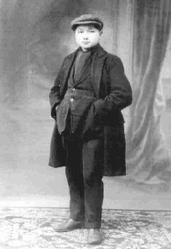
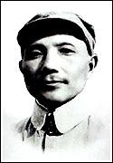
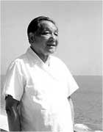
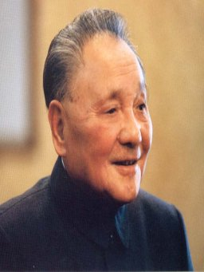
他提出了改革开放，使中国经济得到空前发展，不管是在20世纪，还是在21世纪，都使中国雄立于世界。邓小平的影响超越时代。
他提出了“一国两制”的构想，使香港、澳门如
期回归，台湾也必将回到祖国的怀抱。香港的
回归，为全世界国与国之间，和平友好地解决
历史遗留问题提供了一个理想的模式。邓小平
的影响超越国界。

Slide 16
也许，奔腾不息的浪花会把他的骨灰
送往祖国的万里海疆；也许，奔腾不
息的浪花会把他的骨灰送往澳门、香
港；也许，奔腾不息的浪花会把他的
骨灰送往宝岛台湾；也许，奔腾不息
的浪花会把他的骨灰送向太平洋、印
度洋、大西洋……
邓小平爷爷的影响超越时代，超越国
界，他不仅属于中国，也属于全世界。

Slide 17
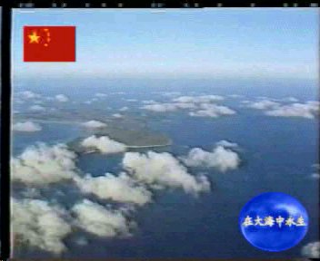

Slide 18
（ ）盘旋，（ ）伴着（ ），撒向（ ）。（ ）呜咽，寒风（ ），痛悼（ ）……
也许，（ ）万里海疆；也许（ ）澳门、香港 ；也许， （ ）宝岛台湾；也许，（ ）太平洋、印度洋、大西洋……（ ）超越时代，超越国界，（ ）不仅（ ），也（ ）。
（ ）撒（ ），（ ）送（ ）。

Slide 19
在大海中永生

